Slide 1
Зачарована Десна

Slide 2
Зачарована Десна (1956 р.) — автобіографічна повість, спогади Олександра Довженка про дитинство в рідному селі на Чернігівщині. Твір сповнений тонкого гумору. Повість є гімном річки Десна, рідному чернігівському краю, селянам-трудівникам і сільському способу життя.

Slide 3
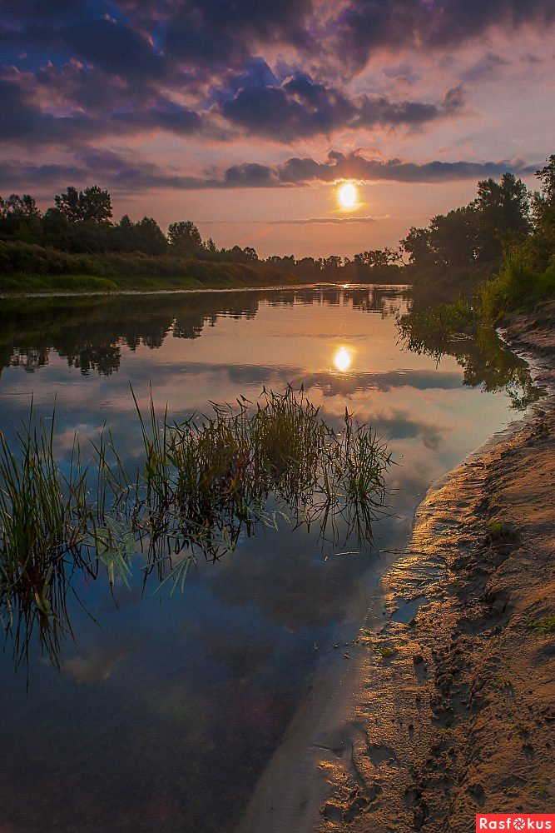
Над кіноповістю «Зачарована Десна» О. Довженко почав працювати, як свідчать записи в чорнових матеріалах, 5 квітня 1942 р. У листі до матері та сестри від 9 листопада 1946 р. письменник сповістить:

Slide 4
«Пишу одну повість про діда і батька, матір і про все, одне слово, сосницьке життя, що коли я був маленьким, мамо, у Вас щасливим, коли дід ще казав мені: «Цить, Сашко, не плач, поїдем на сінокіс, да накосимо сіна, да наберемо ягід, да наловимо риби, да наваримо каші». Про всяке такеот старовиння, що щезло вже, минуло давно і ніколи не вернеться, як не вертаються літа ще хочу написати. Чомусь я часто, коли не щодня, згадую про вас, моя рідна старенька мамо. Очевидно тому, що й сам уже сивий, і день мій вечоріє вже, і хоч не гнеться ще спина, і ходжу ще рівно, я, як дід Семен, зглядуватись став назад, почав визирати в холодне (чужеє) вікно: а чи не пливуть до мене в гості молоді літа весняною водою на дубах? Ні, не пливуть».

Slide 5
У щоденнику 7 грудня 1945 р. з’являється запис про бажання створити таку картину — книжку, яка б «принесла людям успіху, відпочинок, добру пораду і розуміння жити».

Slide 6
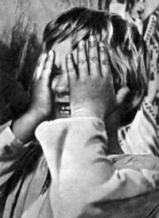
ЗО березня 1948 р. письменник уже чітко заявляє про свій намір написати докладно й абсолютно одверто, як труд цілого фактичного життя, з великими екскурсами в біографію, у дитин­ство, у родину, у природу, пригадати всі чинники, які створю­вали й визначали смак, тонкість сприймання. Проте «Зачарована Десна» з’явилася лише в 1955 р., за рік до його смерті.

Slide 7
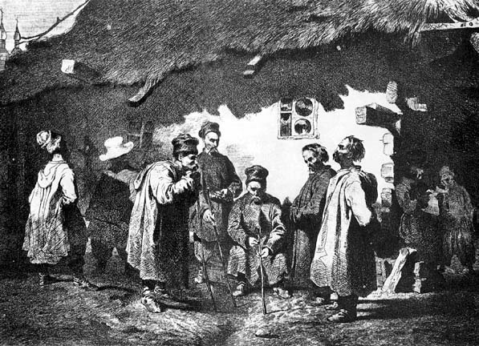
У кіноповісті автор змальовує свої перші кроки пізнання життя, «перші радощі, і вболівання, і чари перших захоплень дитячих…», віруючого в Бога діда-чумака і прабабу, яка все і всіх проклинала, матір і батька, коваля діда Захарка, дядька Самійла — неперевершеного косаря, сільського священика і зустріч селянами Великодня на дахах під час весняного розливу Десни.

Slide 8
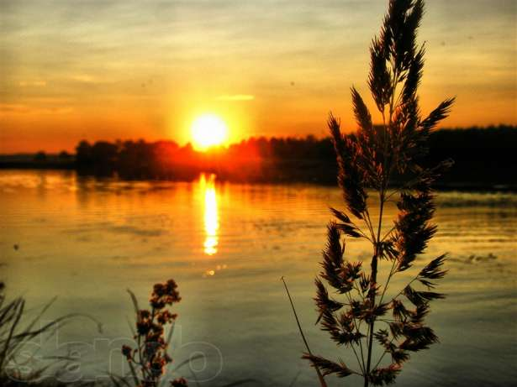
Спогади ці час від часу переростають у короткі авторські роздуми — про «тяжкі кайдани неписьменності і несвободи», інші лиха й страждання селян України і разом з тим — багатство їхніх душ, внутрішню культуру думок і почуттів, їхній смак, їхню вроджену готовність до «найвищого і тонкого», про війну й спалене фашистами село, про ставлення до минулого: відомий авторський монолог, який починається словами: «Я син свого часу і весь належу сучасникам своїм. Коли ж обертаюсь я часом до криниці, з якої пив колись воду…» і в якому висловлено знамениту формулу: «Сучасне завжди на дорозі з минулого в майбутнє».

Slide 9
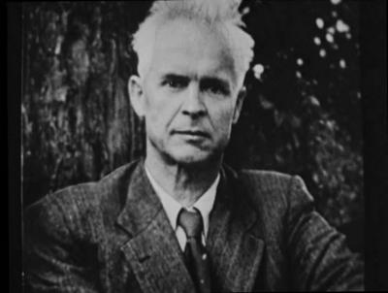
Торкається автор і питання віри в Бога. На прикладах конкретних людей він показує, наскільки навіть у дореволюційні часи різнилися в кожного уявлення про Всевишнього та рівень релігійної освіти. Найяскравішим моментом можна назвати суперечку батька автора зі священиком про «сповідання віри», яка відбувається в човнах посеред затопленого Десною села.

Slide 10
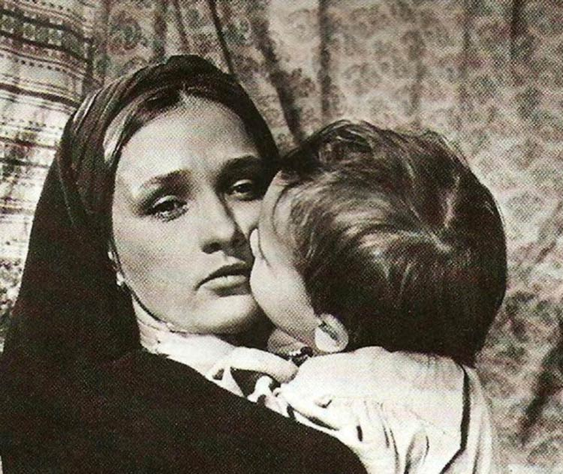
І хоча автор пише про все з гумором, але відчувається біль його душі. Змальовані в творі люди — не ідеальні, вони мають у собі як добрі риси, так і погані, і автор цього не приховує. Проте, на його думку, не від хорошого життя зло переважає в людині добро.

Slide 11
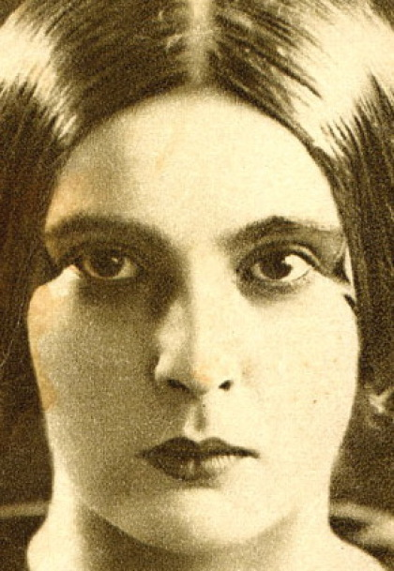
Екранізації
В 1964 році екранізована Юлією Солнцевою
(Див. Зачарована Десна (фільм)).
У 2009 році харківською арт-групою Fumble Fall Dedalus Group була знята молодіжна комедія ZACHAROVANA DESNA за мотивами твору.

Slide 12
Презентацію виконала
Учениця 11-А класу
ЗОШ№32
Шавурська Марія

